Slide 1
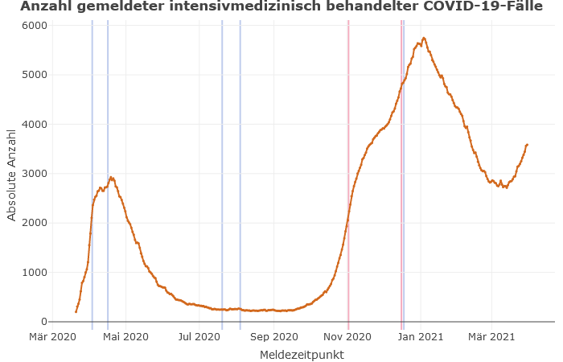
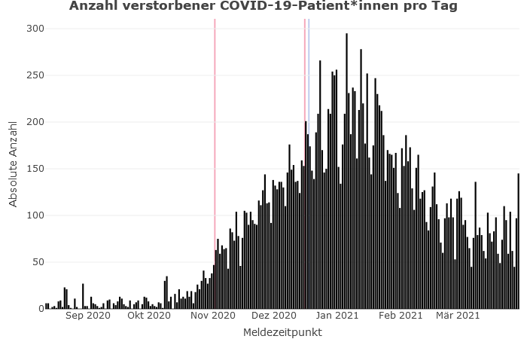
DIVI-Intensivregister
Mit Stand 31.03.2020 werden 3.677 COVID-19-Patienten auf Intensivstationen (der ca. 1.300 Akutkrankenhäuser) behandelt.
In den meisten Bundesländern steigen die Fallzahlen der COVID-19-ITS-Belegung an
Verstärkter Anstieg der nicht-invasiven Behandlung von COVID-19-Patienten
Lock-Down
Lock-Down
5.762
3.677
Datenstand: 31.03.2021
Notes:
3.192 letzte Woche, damit ITS-Belegung um + xx erhöht zu letzter Woche

Slide 2
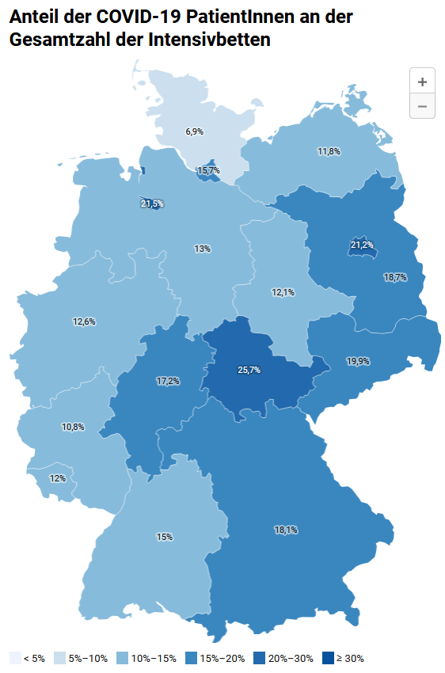
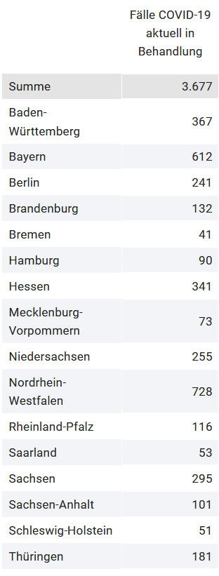
In 9 Bundesländern liegt der Anteil von COVID-19-Patient*innen an ITS-Betten bei ≥ 15%, in 3 Ländern nun über 20%

Slide 3
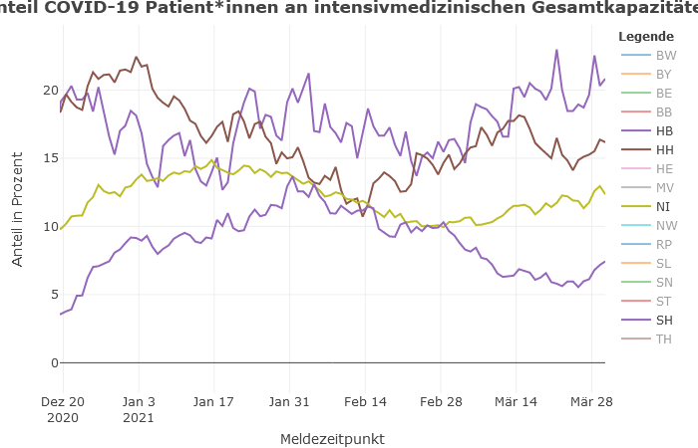
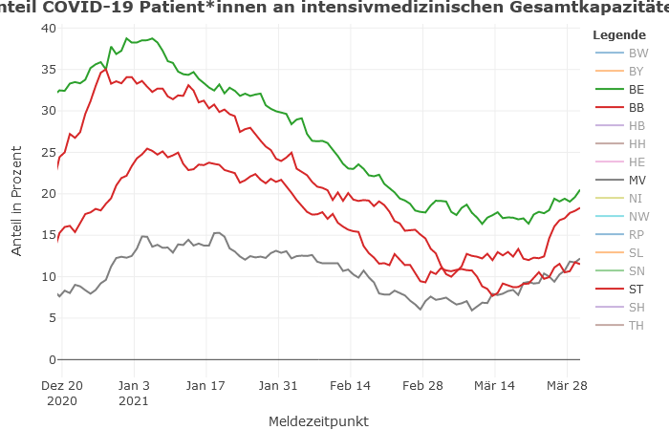
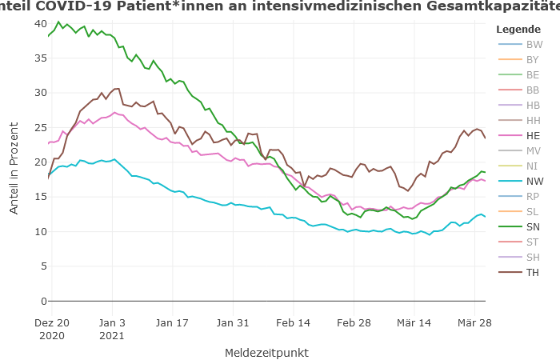
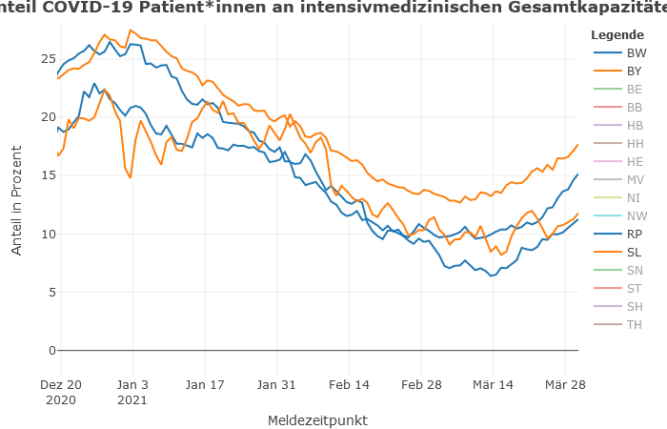
Anteil der COVID-19-Patient*innen an der Gesamtzahl betreibbarer ITS-Betten
N-W
N-O
Süd
Mitte

Slide 4
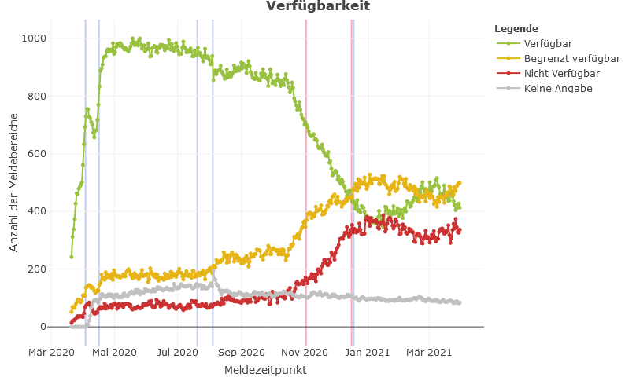
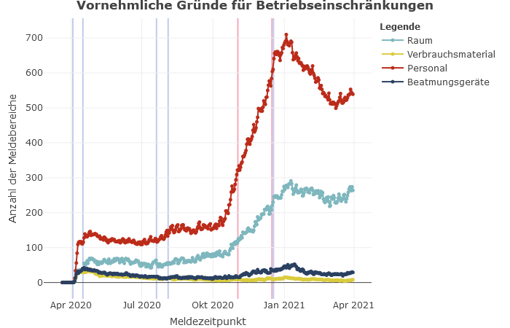
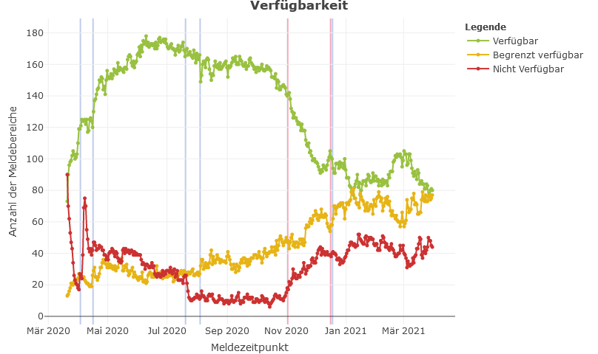
ITS Verfügbarkeit und Belastung
Verfügbarkeit High-Care
Zunahme im Personalmangel und Raummangel
Zunahme der Meldungen von Intensivbereichen zu „begrenzter Verfügbarkeit“
Verfügbarkeit ECMO

Slide 5
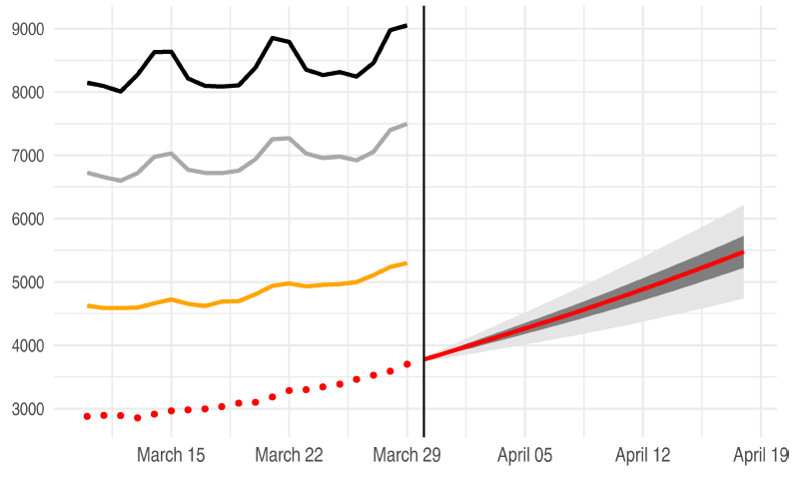
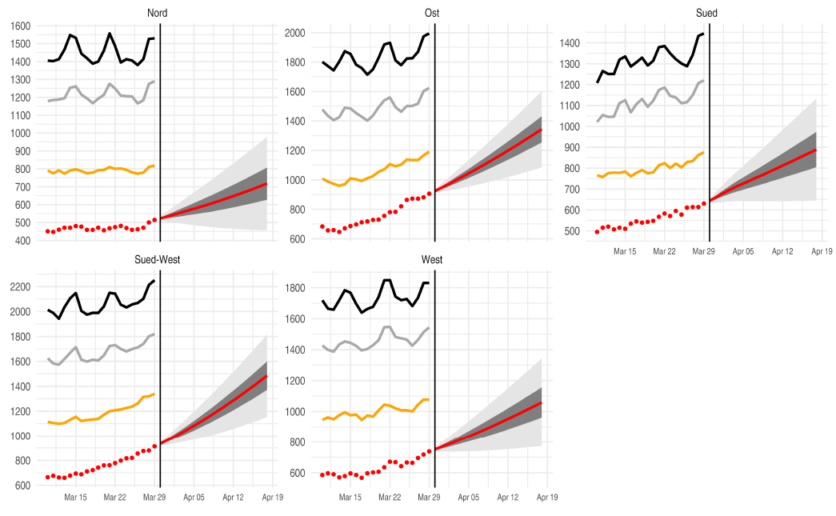
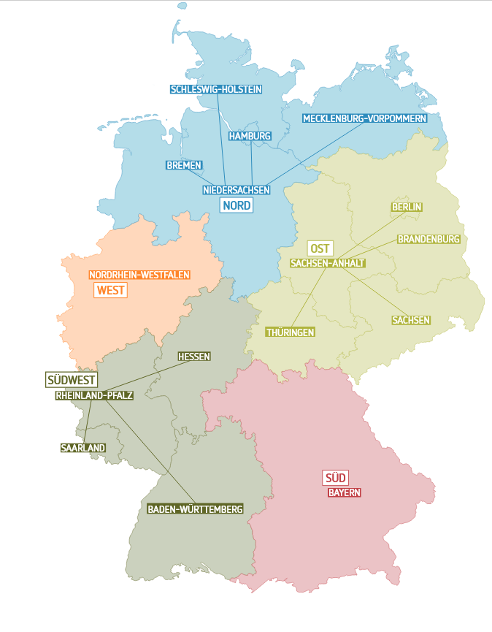
SPoCK: Prognosen intensivpflichtiger COVID-19-Patient*innen
Deutschland
Länder (nach Kleeblättern) mit Kapazitäts-Prognosen:
Kleeblatt Zuordnungen

Slide 6
